Slide 1
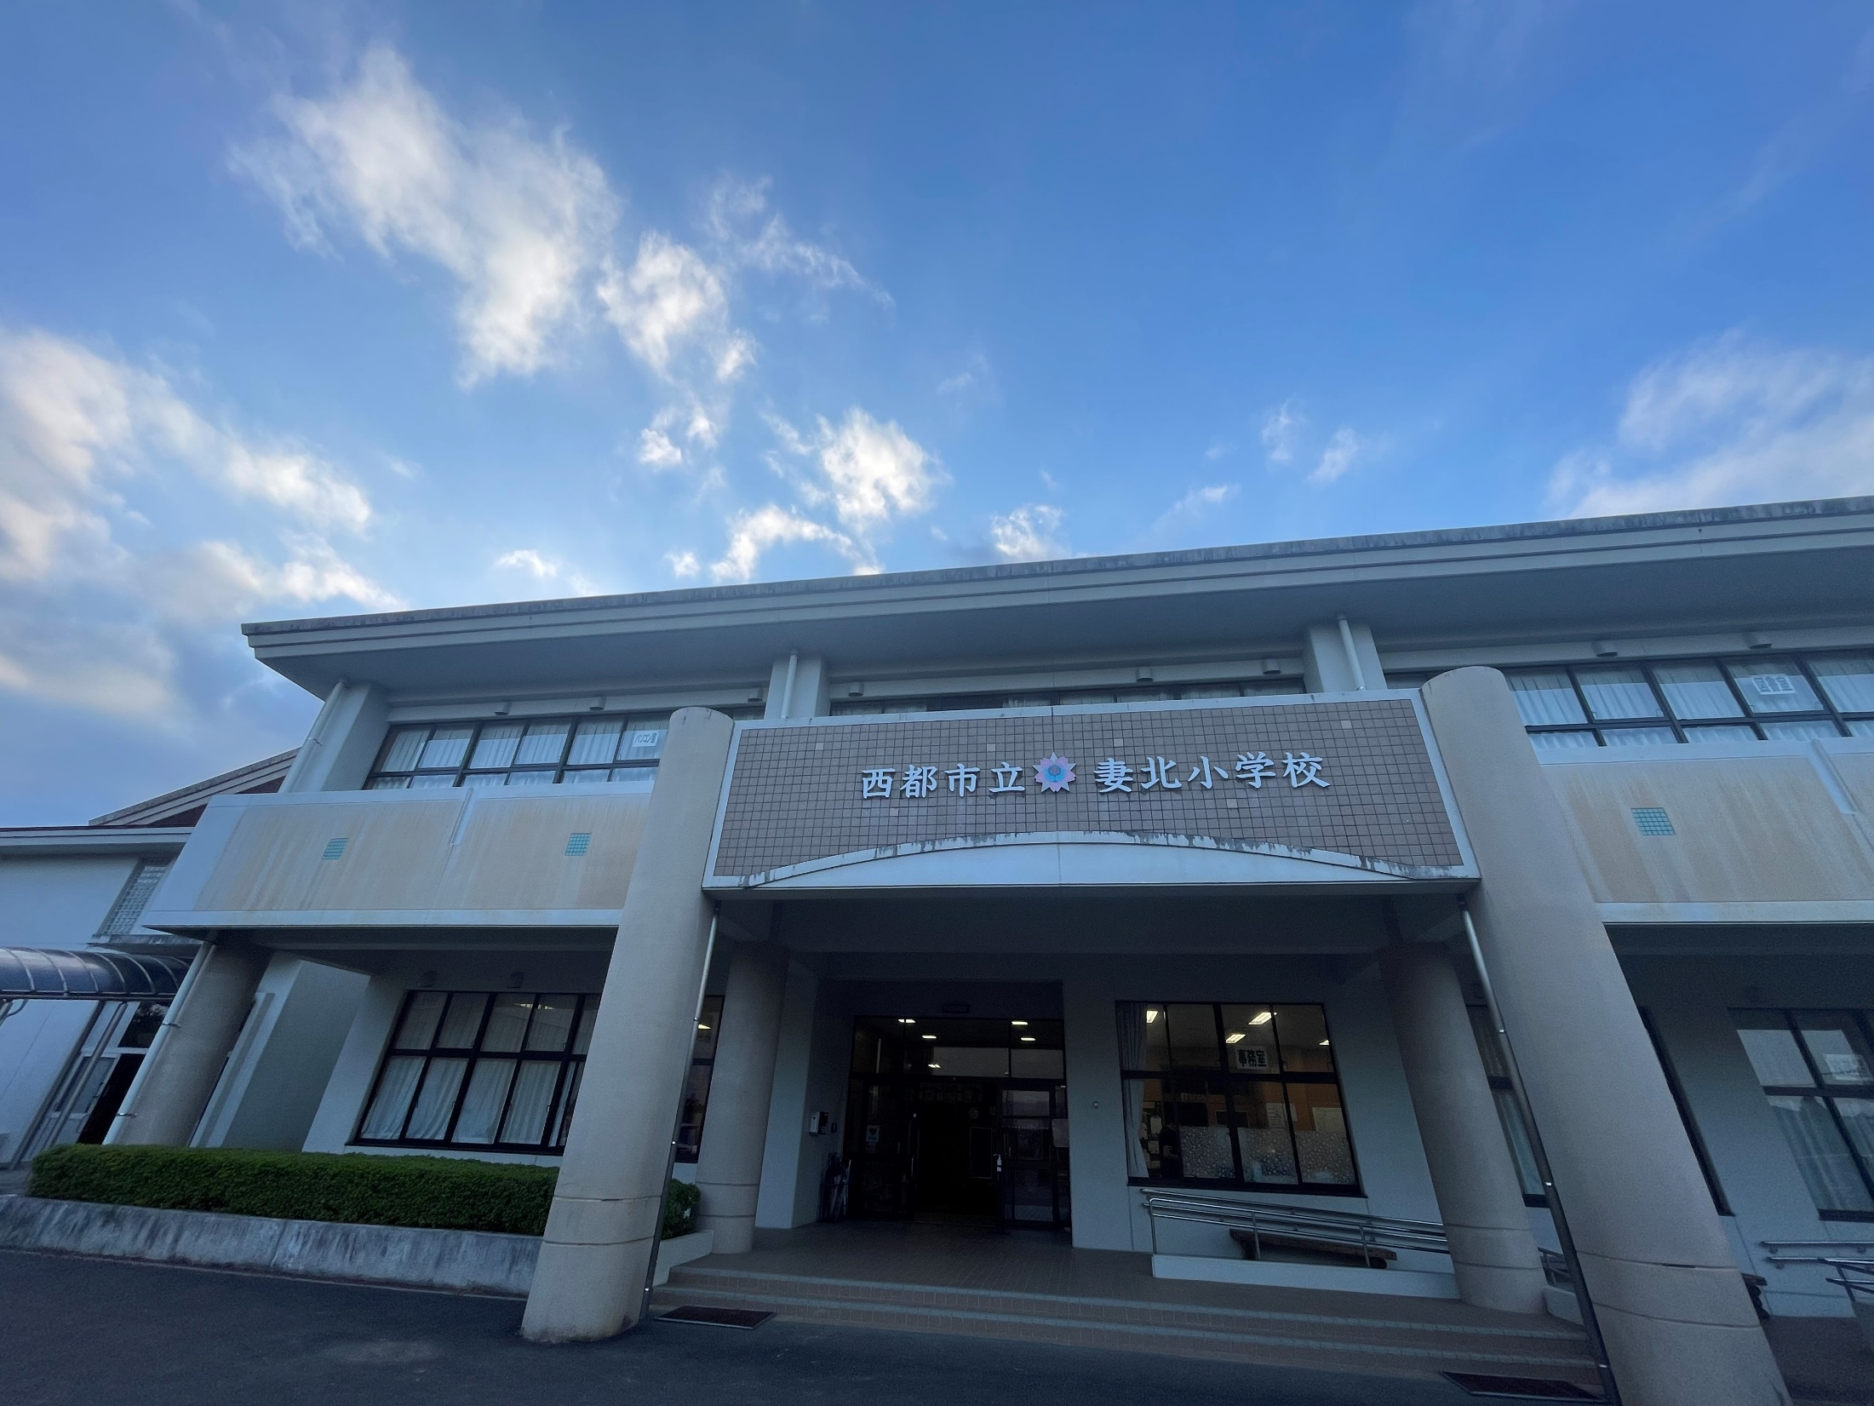
妻北小の先生から
みなさんへ
つまきたしょう
せんせい
Notes:
今日は、先生からみなさんにお話があります。
実は、夏休みの間に、妻北小にいるすべての先生で、妻北小学校にいるみなさんに頑張ってほしいことを考えました。

Slide 2
Notes:
みなさんに頑張ってほしいことは９つあります。
それぞれの教室に掲示してあるので、教室でももう一度確認してみてください。

Slide 3
１０月
みなさんに
がんばって
ほしいこと
Notes:
さ！その中でも特に、10月は、、、、、

Slide 4
10月
トイレの
スリッパを
そろえよう。
Notes:
『トイレのスリッパをそろえよう』です。

Slide 5
心の中で答えてください。
どちらの方を
つか
使いたいですか？
ほう
こころ なか こた
Notes:
今から写真を2枚出します。
みなさんはどちらの方を使いたいですか？心の中で答えてください。

Slide 6
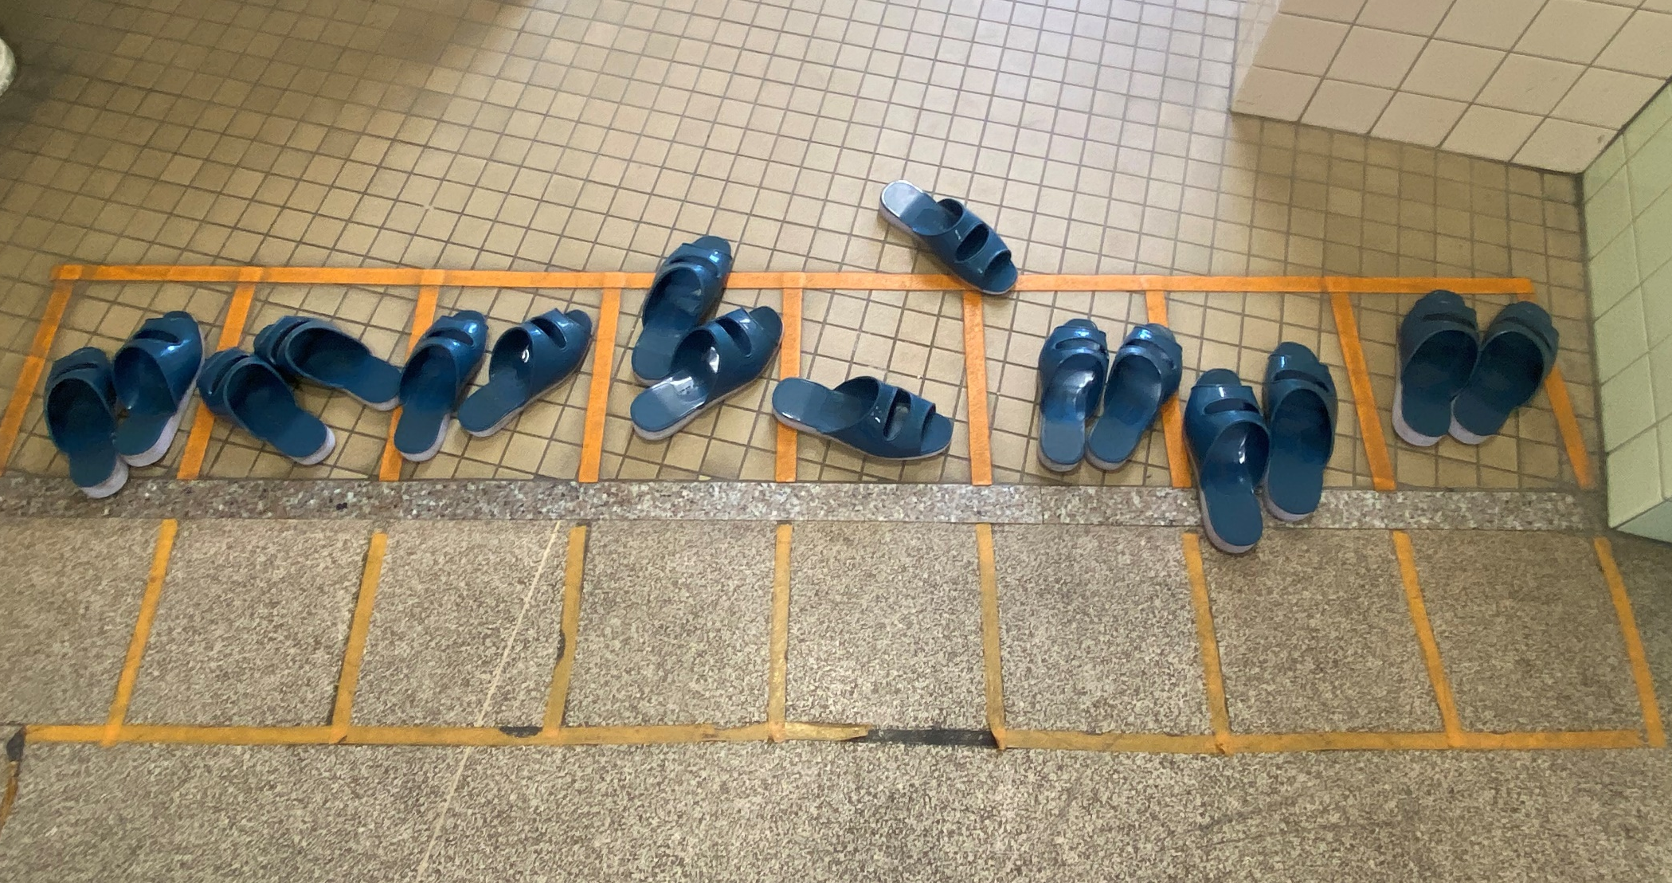
①
Notes:
1枚目

Slide 7
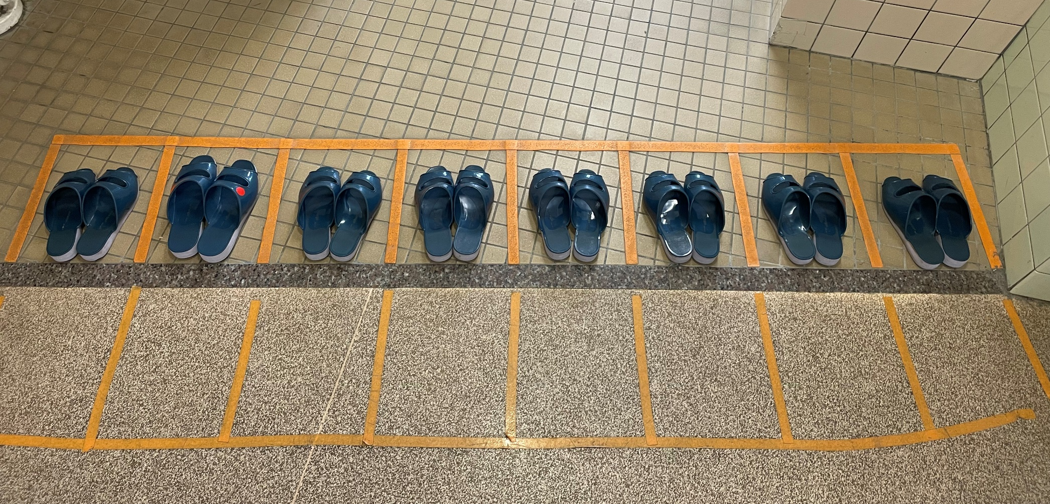
②
Notes:
2枚目

Slide 8
①
Notes:
1枚目の写真は、スリッパがいろんな方向を向いていたり、バラバラになっていたりしていますね。

Slide 9
②
Notes:
2枚目は、つま先とかかとがきれいにそろっていますね。
きっと②枚目を使いたい人が多いんじゃないかなと思います。

Slide 10
どうして
トイレのスリッパを
そろえることが
大切なのでしょう？
Notes:
では、どうしてトイレのスリッパをそろえることが大切なのでしょうか？
先生から「トイレのスリッパをそろえなさい！！」といわれたことがありませんか？
先生達が何度もみんなに「そろえなさい！」と言う理由があります。

Slide 11
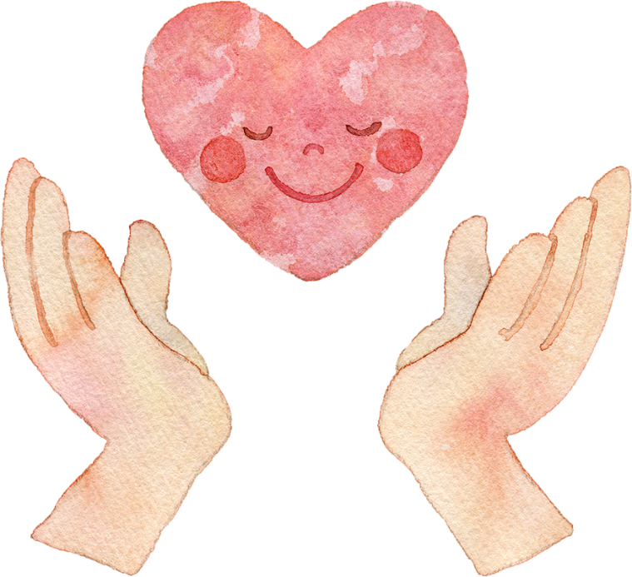

スリッパをそろえることで身につく力
み
ちから
自分のことを
自分で行う力
思いやりの力
みんなで使う物を
大切にする力
Notes:
それは、スリッパをそろえることで身につく力があるからです。
その力とは、「自分のことを自分で行う力」「次に使う人を思いやる、思いやりの力」「みんなので使う物を大切にする力」です。

Slide 12
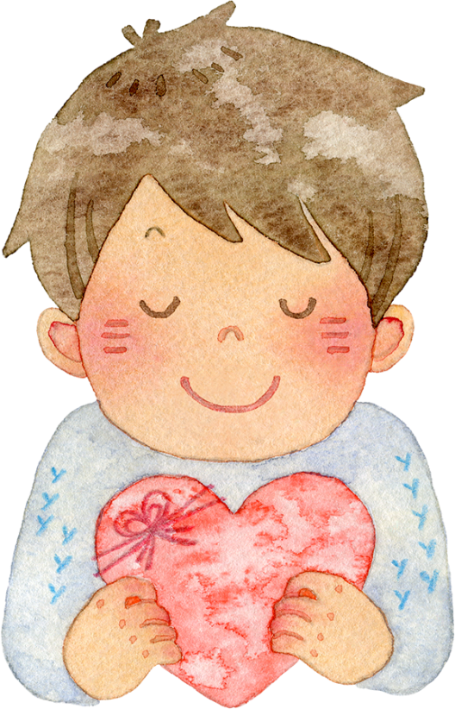
おとなになっても
大切なスキル
たいせつ
自分のことを
自分で行う力
思いやりの力
みんなで使う物を
大切にする力
Notes:
この３つの力は、大人になったときに役立つ『大切なスキル』です。先生たちは、みなさんに、ステキな大人になってほしいと心から願っています。
そのためには・・・

Slide 13
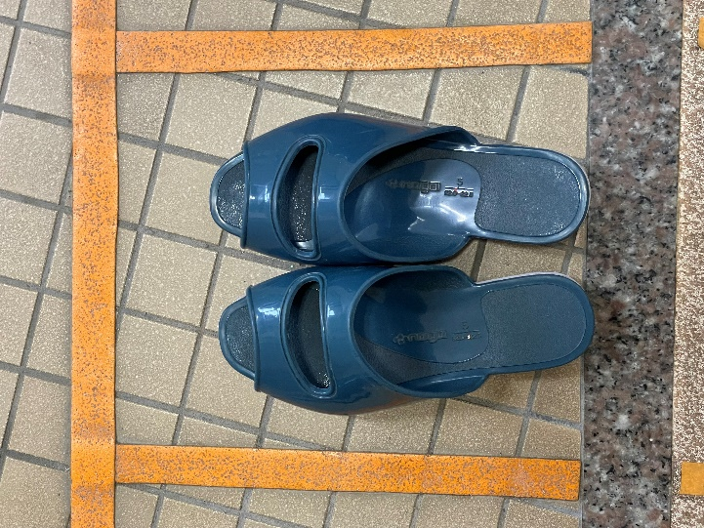
正しいスリッパのそろえ方
つまさきを
そろえる
スリッパの間をくっつける。
かかとをタイルにつけてそろえる。
Notes:
まず、正しいスリッパのそろえ方を知りましょう。
①つま先をそろえる ②スリッパの間をくっつける ③かかとをタイルにつけてそろえる
そろえるときには、手を使ってそろえましょう。 さあ、みなさんこれで正しいスリッパのそろえ方がわかりましたね。

Slide 14

はきものをそろえると 心もそろう
あ
心がそろうと はきものもそろう
あ
ぬぐときに そろえておくと
あ
はくときに 心がみだれない
あ
誰かが みだしておいたら
あ
だまってそろえておいてあげよう
あ
そうすればきっと
あ
世界中の 人の心もそろうでしょう
『はきものをそろえる』清水克衛著より
Notes:
有名な詩があります。
「はきものをそろえると～・・・」これは、長野県にある円福寺の和尚さんがつっくたそうです。
みなさんの心はそろっていますか？妻北小学校のみんなの心がそろうといいですね。

Slide 15

事前評価
キャンペーン期間
Notes:
さあ！先生たちは皆さんが大きく成長するのを楽しみにしています。
今日からさっそくトイレのスリッパをそろえてみてください。今週1週間、キャンペーン期間を行います。
みなさんが使うトイレのスリッパのそろっている数をろうかに貼ります。

Slide 16
10月
トイレの
スリッパを
そろえよう。
Notes:
実は、2学期に入ってから先生達でトイレのスリッパを見てみました。結果がろうかに貼ってあるので、見てみてくださいね。
先生はこれからみなさんが大きく成長する姿がとても楽しみです。一人一人、自分の使ったスリッパをそろえて、妻北小の心も一つにそろうといいですね。

